Slide 1
Veikto pētijumu rezultāti
2018./19. gadā
Projekts

Slide 2
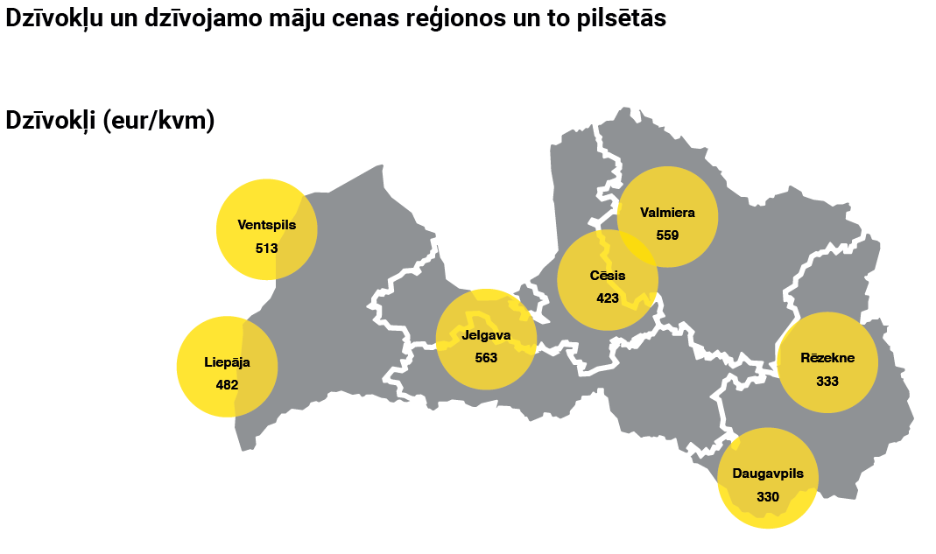

Slide 3
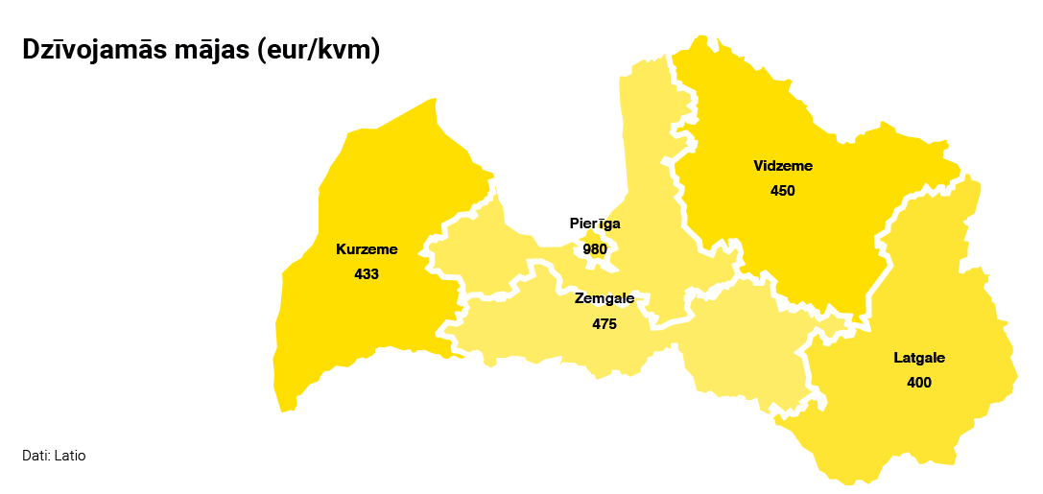

Slide 4
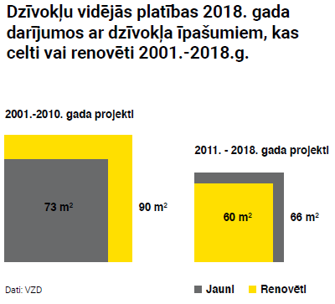

Slide 5
